Slide 1
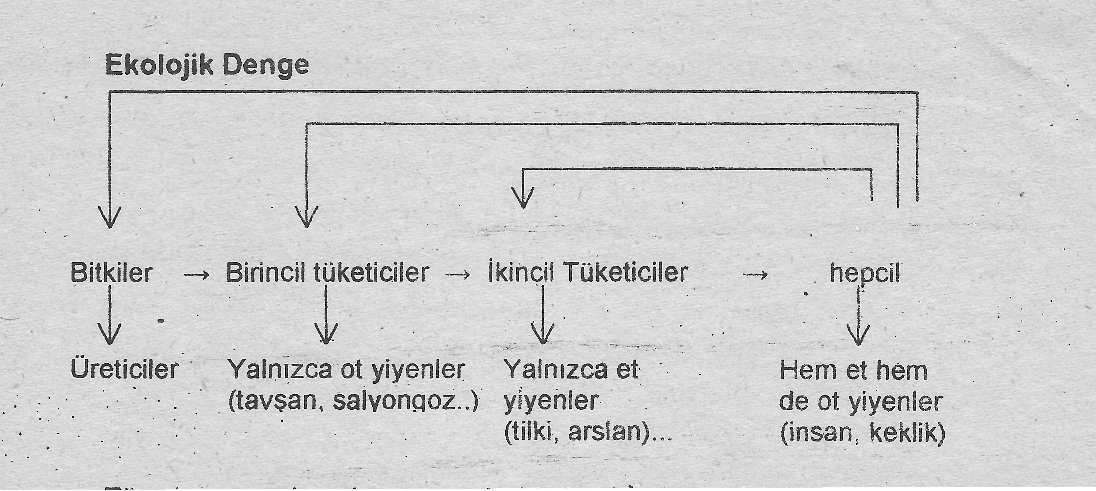

Slide 2
Habitat: En geniş anlamıyla habitat, canlı bir organizmanın yaşam ortamı olarak tanımlanmaktadır.
Bu tanımın kapsamındaki yaşam ortamının, yaşanabilirlik özelliği, büyük bir önem taşımaktadır. Yaşanabilir ortamın bozulması ya popülasyonun yer değiştirmesine ya da ortadan kalkmalarına yol açmaktadır.

Slide 3
Çevre kirliliği: Çevrenin doğal yapısını ve bileşiminin bozulmasını, değişmesini ve böylece insanların olumsuz yönde etkilenmesini çevre kirlenmesi olarak tanımlanabilir.
Popülasyon: En basit tanımıyla popülasyon, aynı türe ait bireylerden oluşan organizmalar topluluğudur.

Slide 4
Ekolojik denge: İnsan ve diğer canlıların varlık ve gelişmelerini doğal yapılarına uygun bir şekilde sürdürebilmeleri için gerekli olan şartların bütününe çevre dengesi denir.

Slide 5
Çevre koruma: Çevresel değerlerin ve ekolojik dengenin tahribini, bozulmasını ve yok olmasını önlemeye, mevcut bozulmaları gidermeye, çevreyi iyileştirmeye ve geliştirmeye yönelik çalışmaların bütününe çevre koruma denir.

